Slide 1

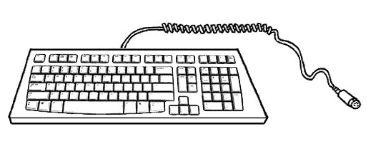
stdout
1
Proceso
stdin
0
stderr
2

Slide 2
Proceso A
Tabla de Archivos
Tabla de nodos-i
Tabla de descriptores de archivos
0
1
2
3
0
1
2
3
70
124
0
1
2
3
Nivel de usuario
Nivel de núcleo

